Slide 1

Learning from Driver Route Adjustments
Data science project rond route-optimalisatie
Analyse van manuele aanpassingen door chauffeurs
Focus op proces, data-analyse en samenwerking
Notes:
We introduceren kort het project en kaderen het binnen route-optimalisatie. Belangrijk: focus ligt op proces en analyse, niet op een eindmodel.

Slide 2

Projectopstart & samenwerking
Team van drie personen
Gezamenlijke opzet van projectstructuur
Iteratief afgestemd tot een gedeelde en stabiele aanpak
Notes:
We benadrukken dat we met drie zijn gestart en bewust tijd hebben genomen om samen een goede structuur en manier van werken af te spreken.

Slide 3

GitHub als werkplatform
Centrale repository voor code, data en analyse
Duidelijke folderstructuur en versiebeheer
Ondersteuning van samenwerking en reproduceerbaarheid
Notes:
GitHub was geen bijzaak maar een essentieel werkinstrument. Na wat iteraties hebben we samen een structuur gevonden die voor iedereen werkte.

Slide 4
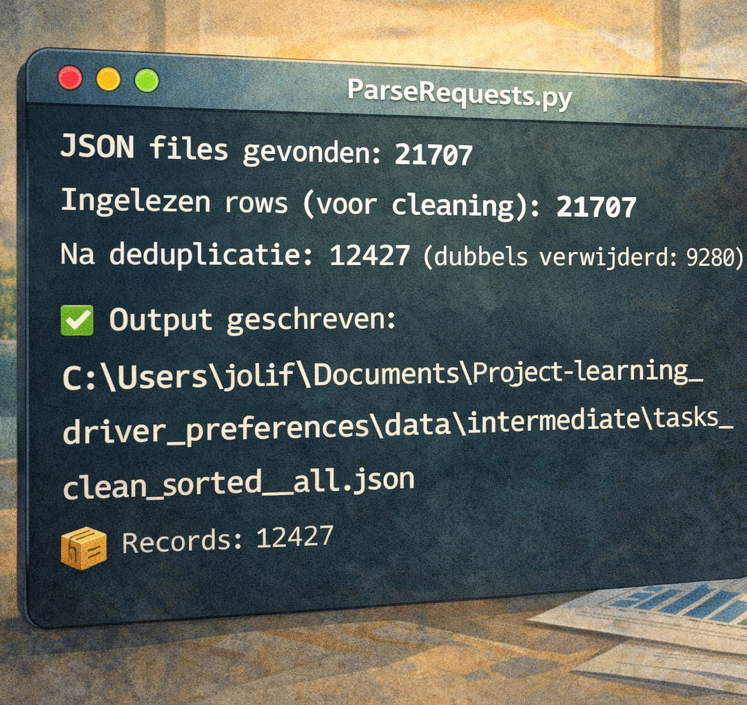
Analyse van coördinaten en ID’s
Oplijsten van latitude en longitude per task-ID
Analyse van uniciteit van ID’s doorheen de tijd
Vaststelling: ID’s uniek per dag, niet globaal
Notes:
Hier zijn we echt in de data gedoken. We onderzochten of task-ID’s betrouwbaar waren over tijd, wat cruciaal bleek voor verdere analyse.

Slide 5
Afbakening van vergelijkbare routes
Selectie van eerste route van de dag
Selectie van laatste route van de voormiddag
Reconstructie van routes via GPS-coördinaten
Notes:
Omdat ID’s niet globaal uniek waren, moesten we creatief maar correct afbakenen. We kozen daarom voor vergelijkbare routes binnen één dag.

Slide 6
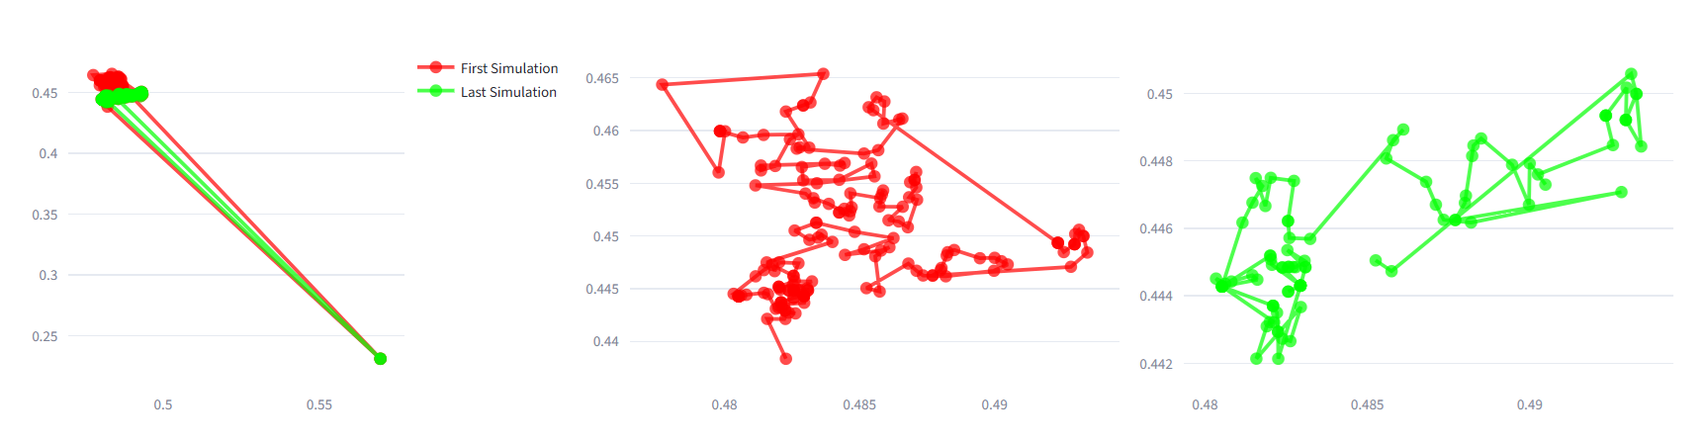
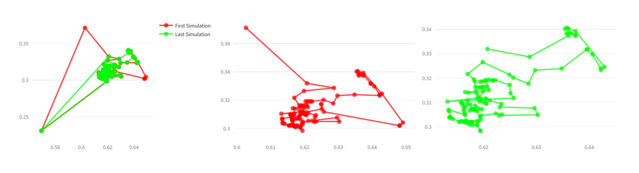
Visualisatie van routegedrag
Plotten van routes op basis van GPS-punten
Visuele vergelijking van initiële en finale routes
Ondersteuning van verdere kwantitatieve analyse
Notes:
Door routes te visualiseren kregen we snel inzicht in hoe chauffeurs routes aanpassen. Dit hielp om latere berekeningen beter te interpreteren.

Slide 7
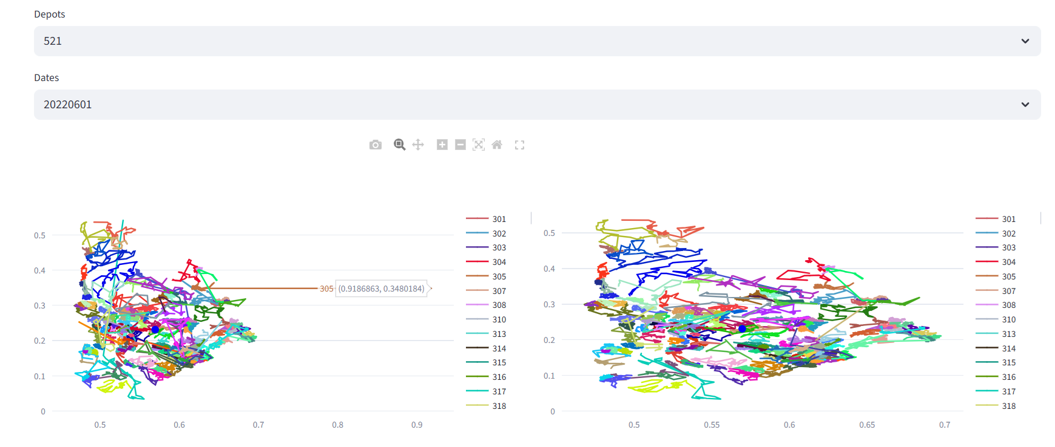

Slide 8
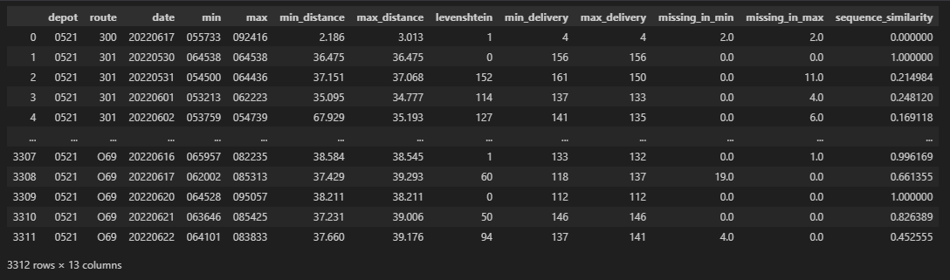
Vergelijking tussen routes
Analyse van volgordeverschillen
Detectie van ontbrekende of toegevoegde punten
Afstandsberekening via Haversine-afstand (GPS-correct)
Afstandsberekening via Levenshtein-afstand
Notes:
Voor afstanden hebben we bewust de Haversine-afstand gebruikt, een standaard en correcte methode voor GPS-coördinaten.

Slide 9
Reflectie & leerproces
Experiment met Levenshtein-afstand
Foutieve representatie: coördinaten als string
Inzicht in belang van correcte datarepresentatie
Notes:
Hier reflecteren we eerlijk op een fout. De Levenshtein-afstand werd fout toegepast door coördinaten als tekst te behandelen. Dit leverde een belangrijk leerpunt op rond datarepresentatie.

Slide 10

Lessons learned in Data Science
Een correcte probleem- en datarepresentatie is cruciaal
Structuur en versiebeheer zijn geen randzaken
Exploratie en fouten maken zijn inherent aan data science
Samenwerking en iteratie bepalen de kwaliteit van het traject
Notes:
Deze slide vat het project samen op meta-niveau. We benadrukken dat data science een iteratief leerproces is, waarbij structuur, samenwerking en correcte aannames essentieel zijn.

